Slide 1
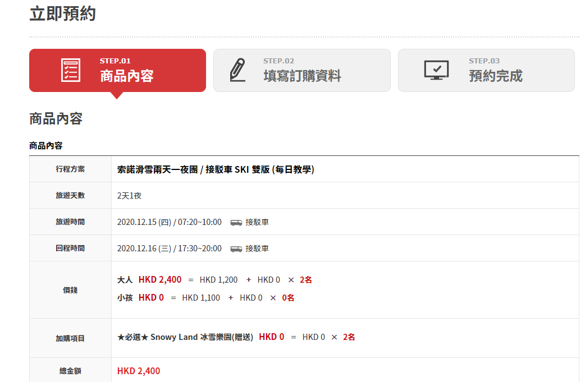
계속 (四) 목요일로 뜹니다.

Slide 2
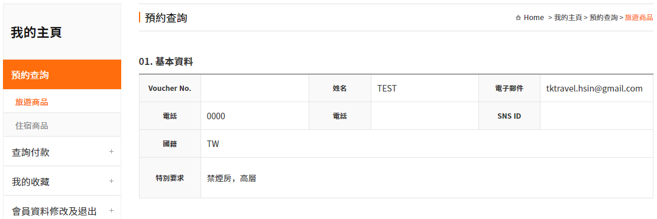
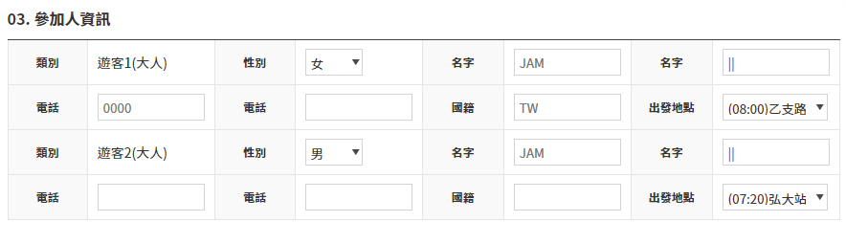
My Page에서 예약광리
해당부분 반복되어 나옵니다. 안나오게 부탁드립니다.

Slide 3
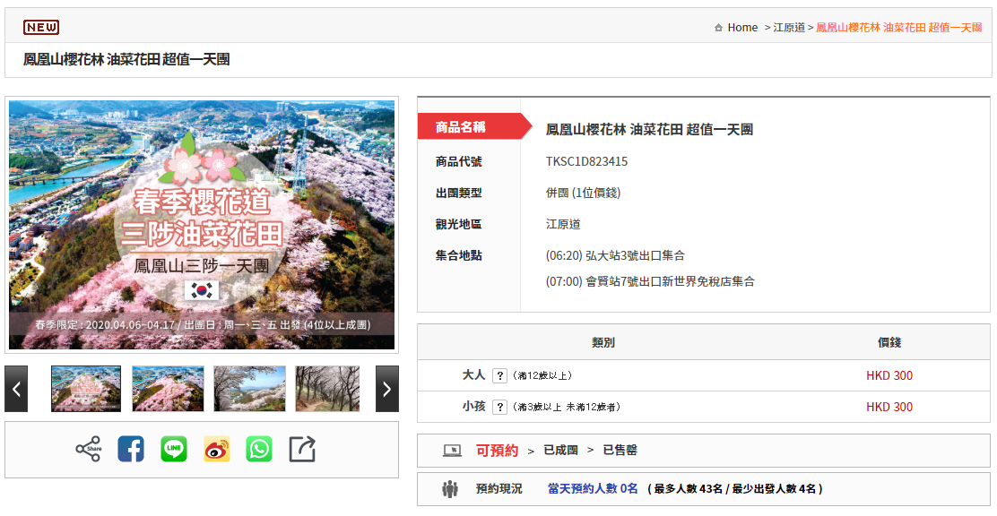
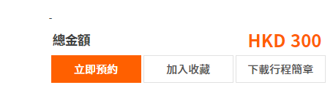
다운로드 버튼을 누르면 새로운 상품페이지로 이동 PDF가 다운되는게 아닌 새로운 창으로 같은 페이지가 뜹니다.
(다른상품 아닌 해당 ‘TKSCID’ 상품만 오류)

Slide 4
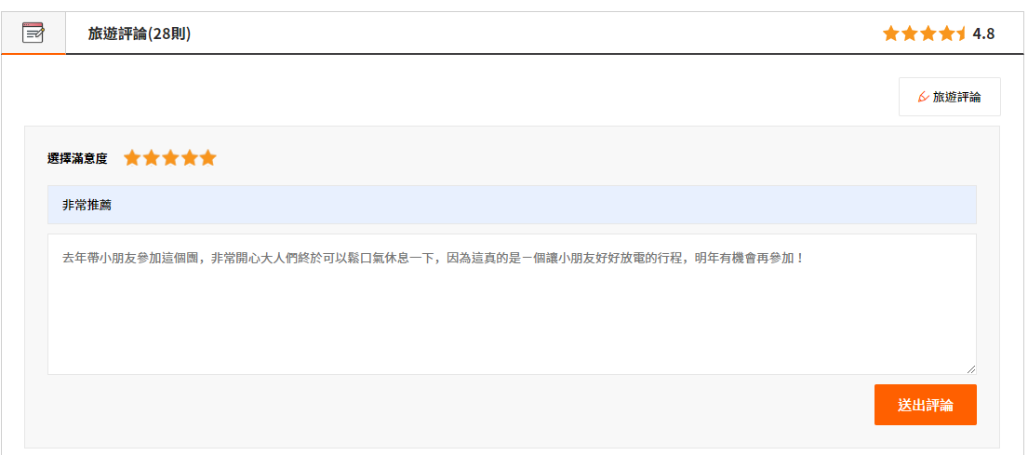
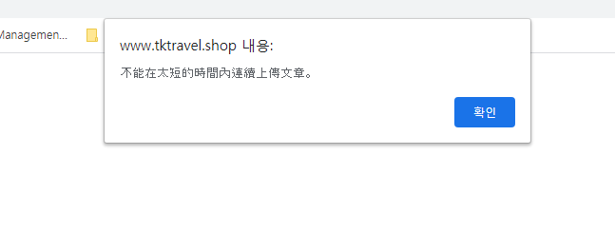
리뷰를 남길 때 “너무 짧은 시간 안에 리뷰를 연속 업로드 할 수 없습니다” 라는 문구가 계속 뜹니다.

Slide 5
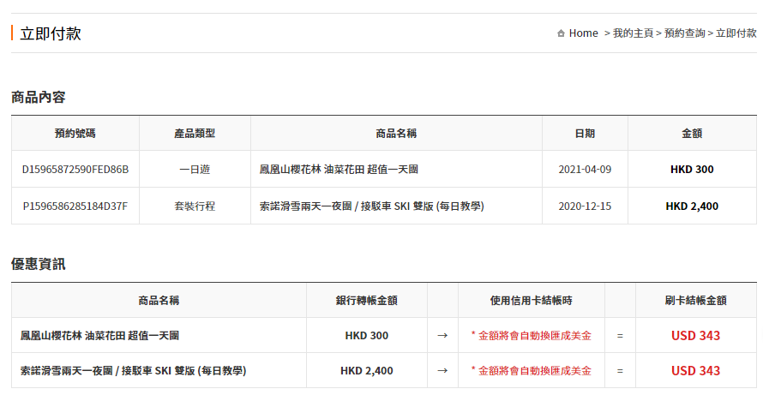
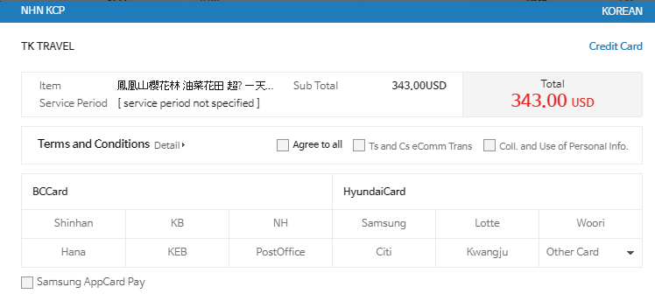
예약 2건을 같이 결제할 때 금액이 잘 못 나옵니다. 두 상품의 합쳐진 금액이 USD로 계산되어 나옵니다.
(각 투어금액 아닌 총 금액으로 표시 됩니다.)

